Slide 1
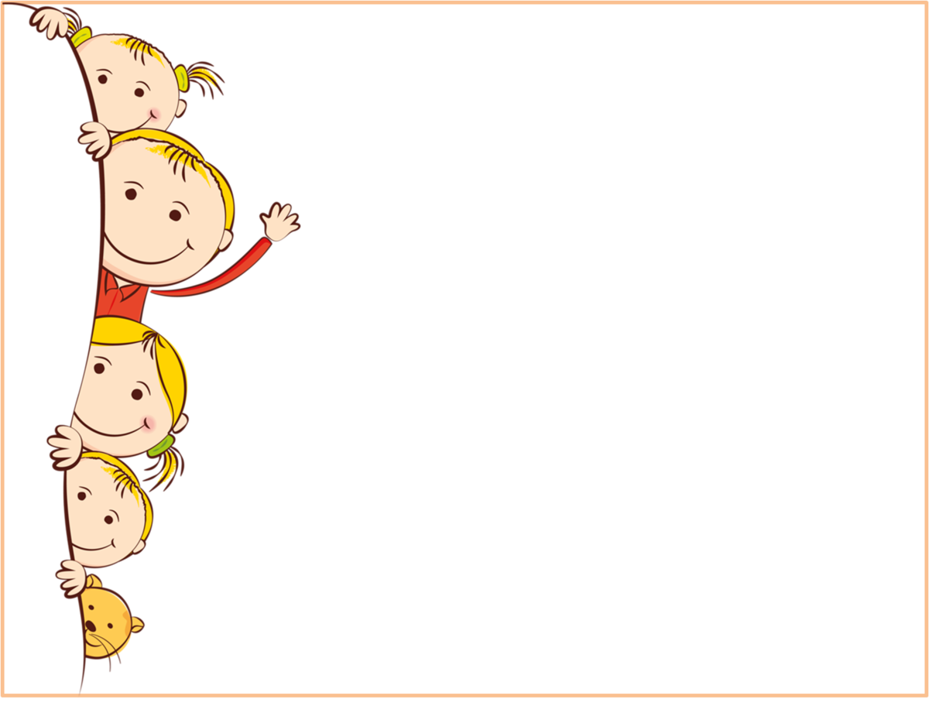
Игры для развития познавательных процессов
Выполнила: педагог-психолог Мастерова А.С.

Slide 2
внимание
Количество и счет
Геометрические фигуры
Зрительная память
ориентировка в Пространстве
Опосредованное запоминание
Мышление

Slide 3
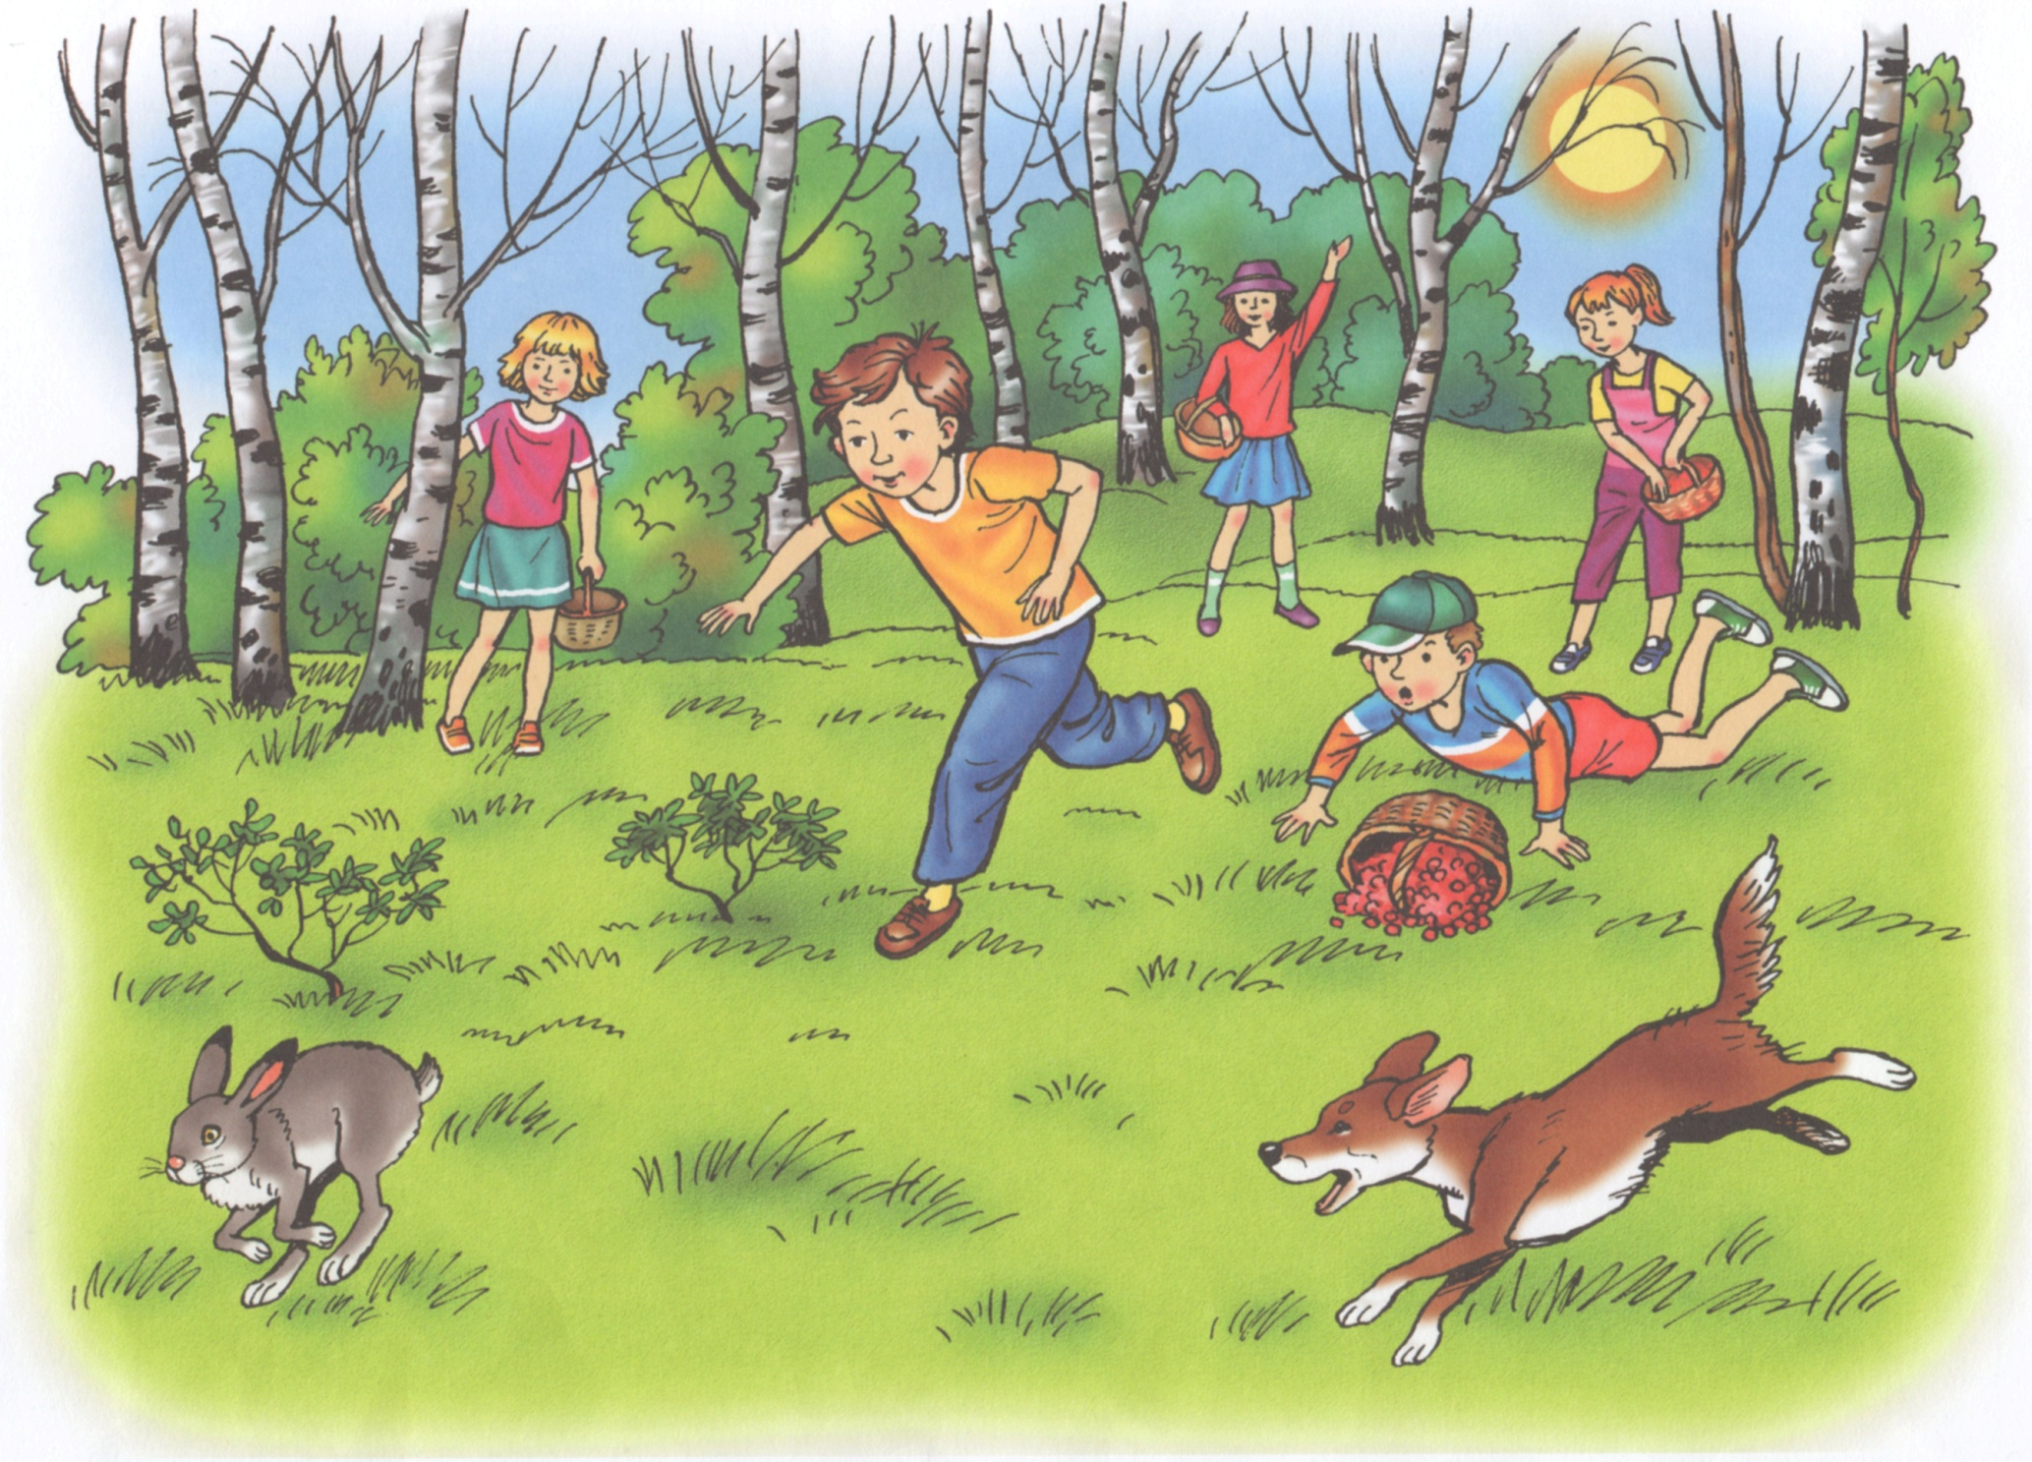
Составь рассказ «В лесу»

Slide 4
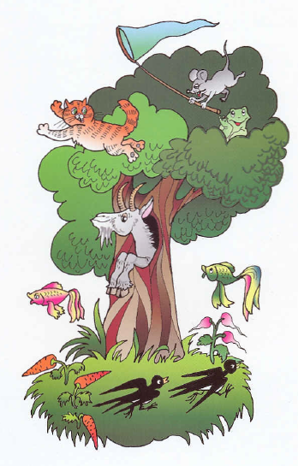
Что художник перепутал?

Slide 5
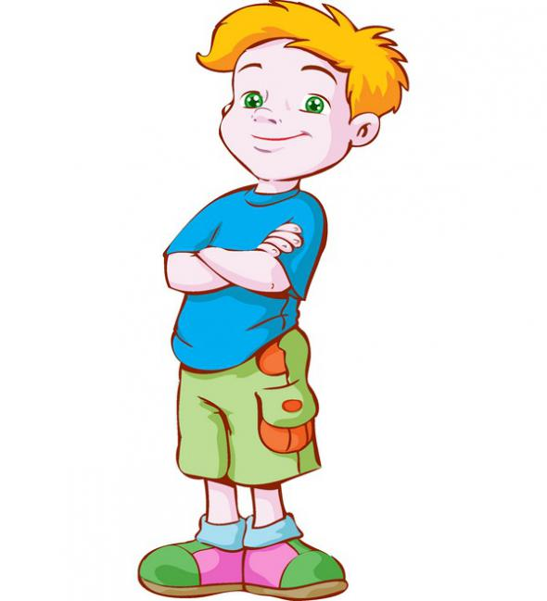
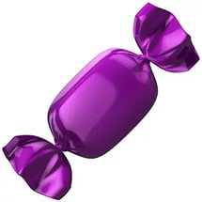
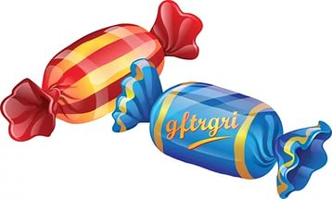
КОЛИЧЕСТВЕННЫЕ ПРЕДСТАВЛЕНИЯ И СЧЕТ
Сколько конфет у Миши?
4
5
6

Slide 6
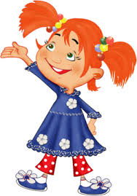
Какое число меньше?
7
6

Slide 7
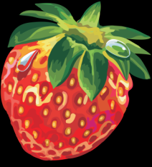
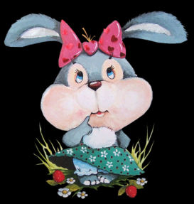
Какое число стоит после пяти?
5
6
4
7

Slide 8
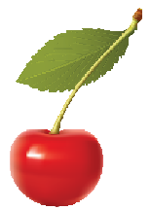
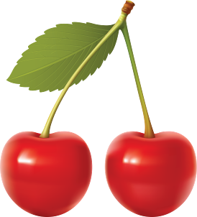
Какое число стоит между тремя и пятью?
3
5
2
7
4
6

Slide 9
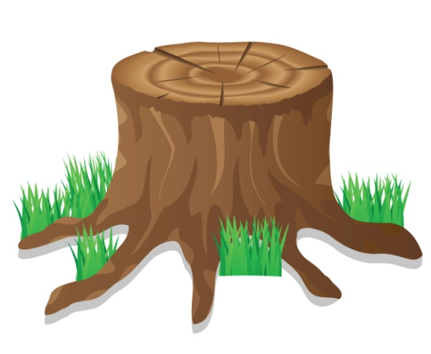
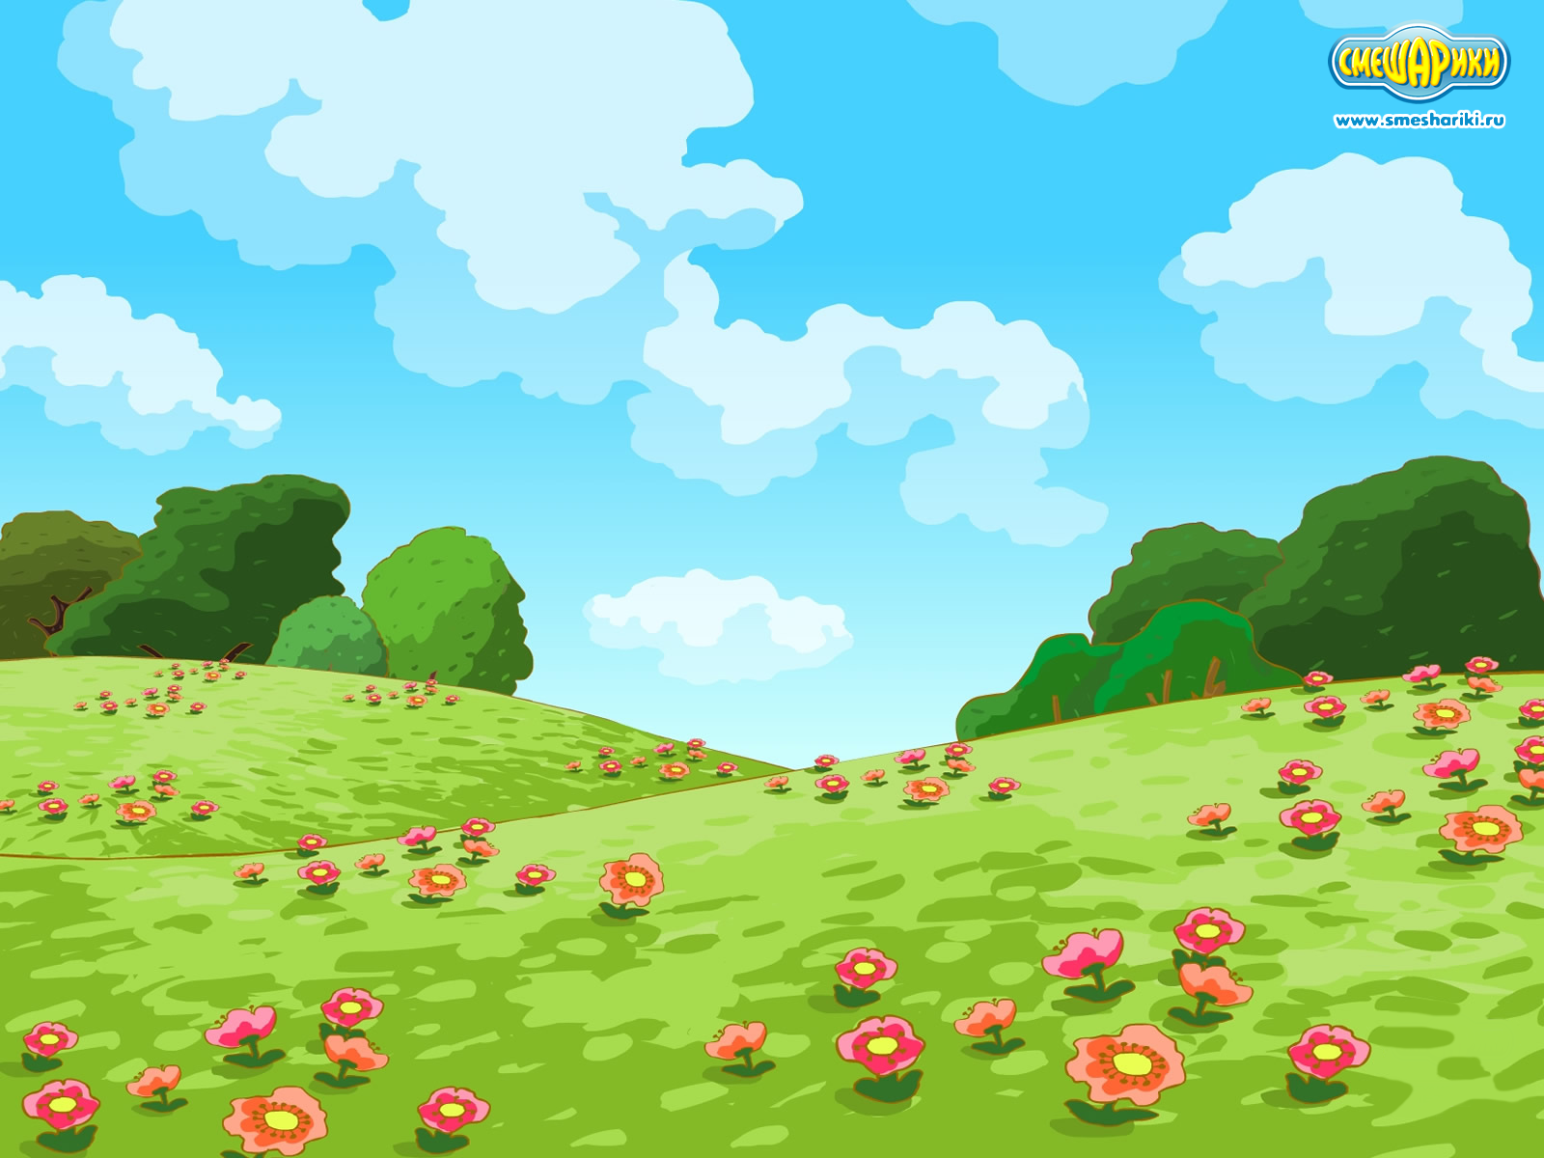
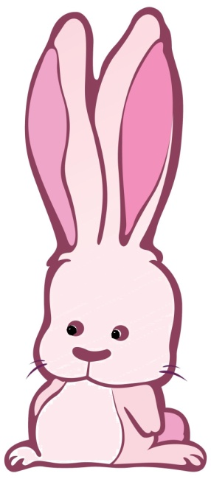
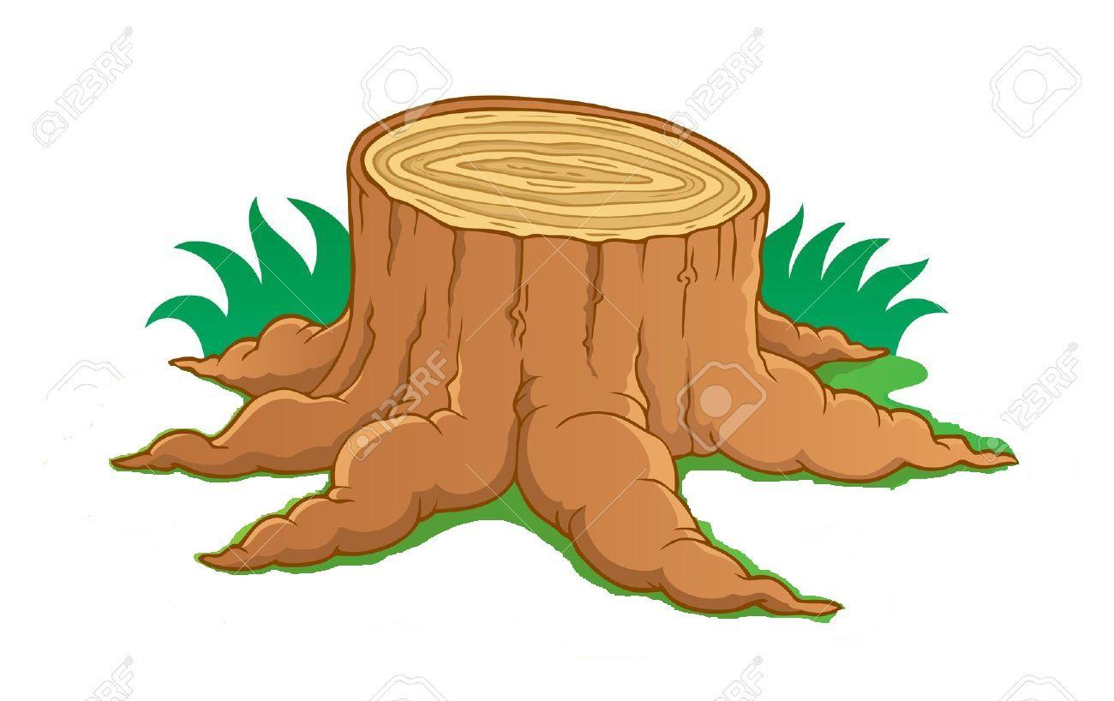
На лужайке стоял пенек,
а из-за пенька торчали 6 ушек зайчиков.
Сколько зайчиков сидело за пеньком?
3

Slide 10
Назови геометрические фигуры, из которых выполнен рисунок, и их цвет

Slide 11
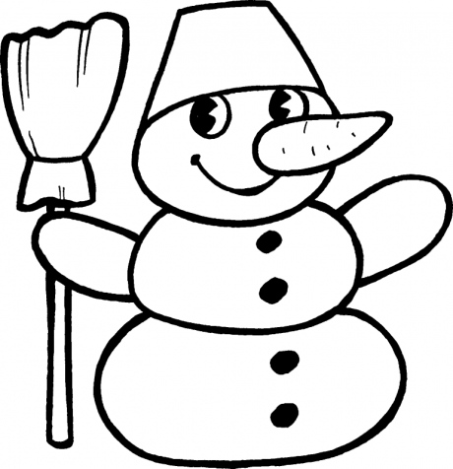
ПРОСТРАНСТВЕННАЯ ОРИЕНТИРВКА
Отгадай, что нарисовано

Slide 12
Что держит Ира в правой руке?
флажок

Slide 13
Что держит Ира в левой руке?
цветок

Slide 14
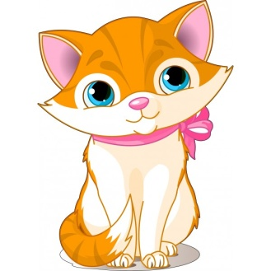
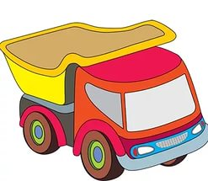
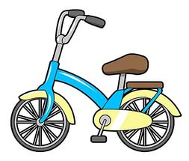
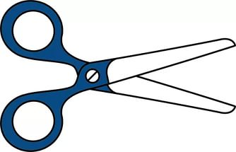
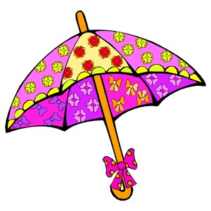
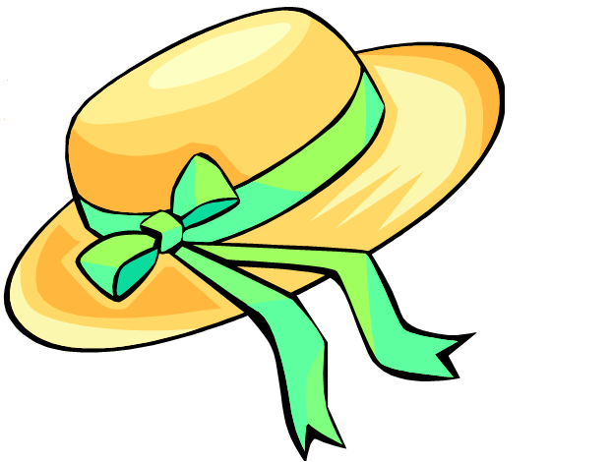
Зрительная память
Запомни предметы

Slide 15
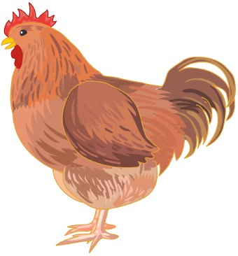
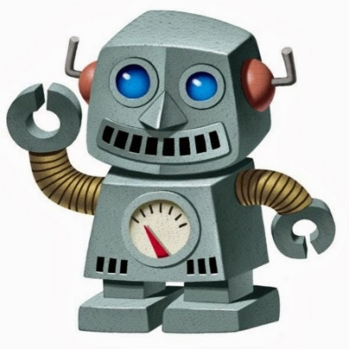
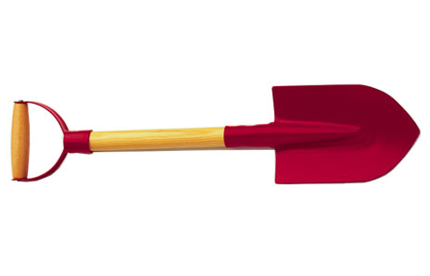
Назови предметы, которые были изображены на предыдущей картинке

Slide 16
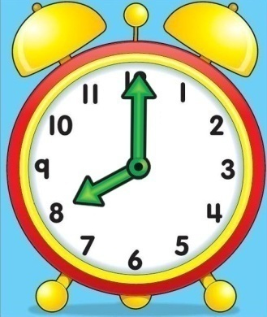
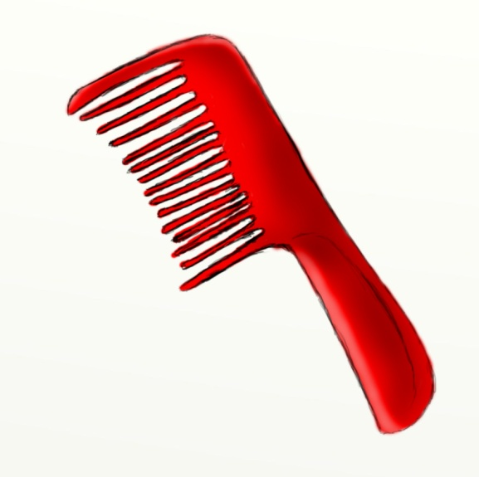
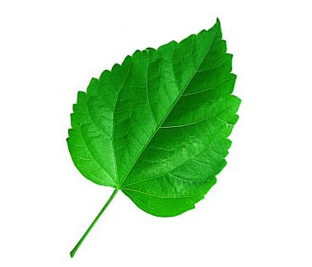
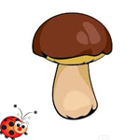
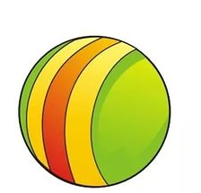
Подбери самую подходящую картинку для слова
Опосредованное запоминание
время

Slide 17
Подбери самую подходящую картинку для слова
чай

Slide 18
Подбери самую подходящую картинку для слова
волосы

Slide 19
Подбери самую подходящую картинку для слова
работа

Slide 20
Подбери самую подходящую картинку для слова
дерево

Slide 21
Вспомни слова, которые назывались к этим картинкам
время чай волосы работа дерево

Slide 22
Выбери подходящий предмет
Мышление

Slide 23
Выбери подходящий предмет

Slide 24
Выбери подходящий предмет

Slide 25
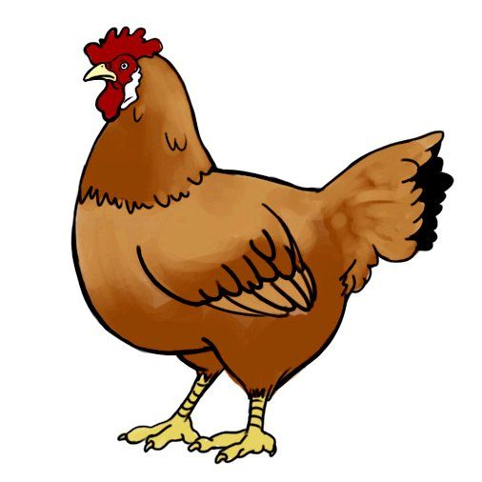
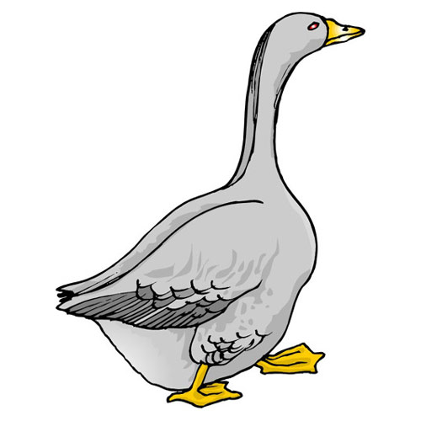
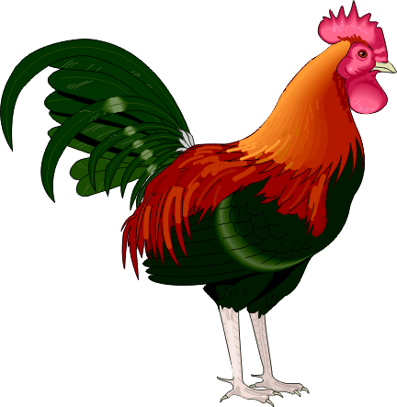
Кто лишний?

Slide 26
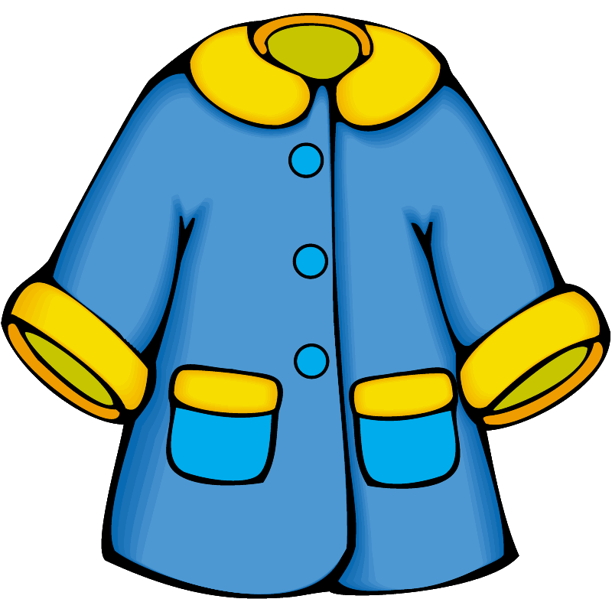
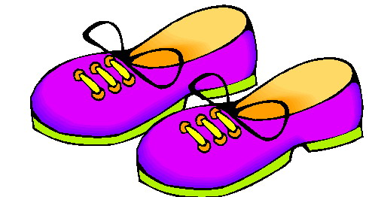
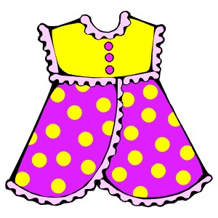
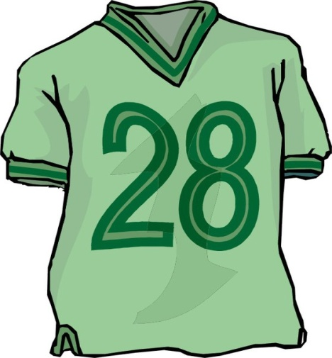
Что лишнее?

Slide 27
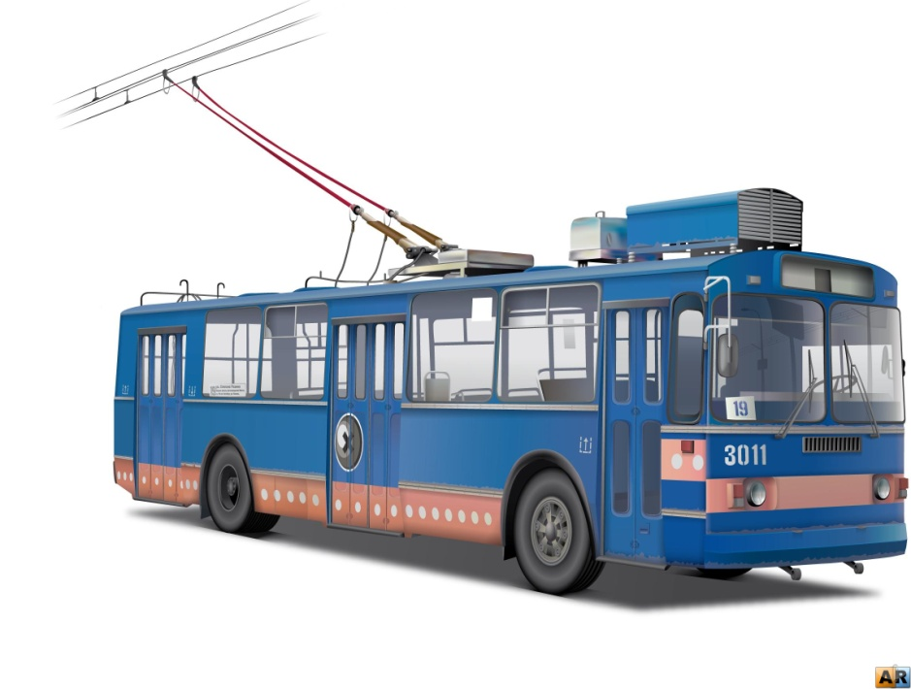
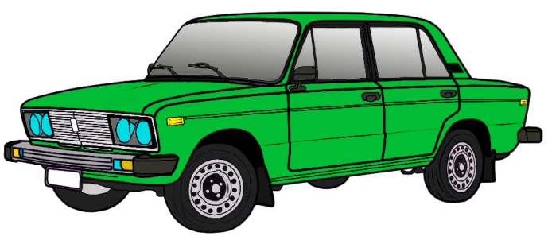
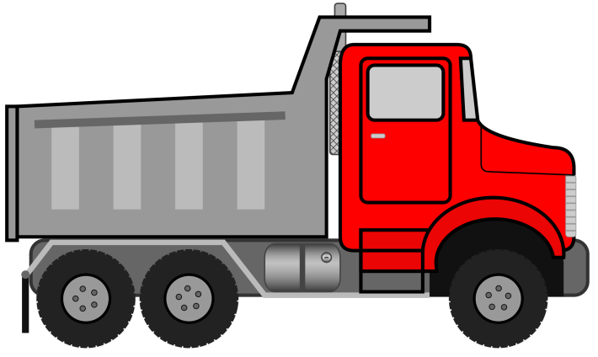
Что лишнее?

Slide 28
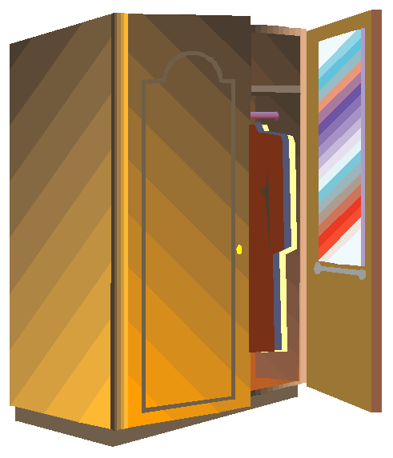
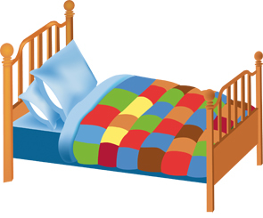
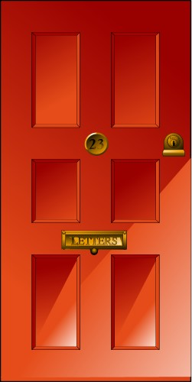
Что лишнее?

Slide 29
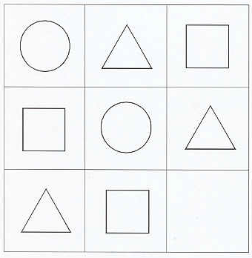
Найди недостающую фигуру

Slide 30
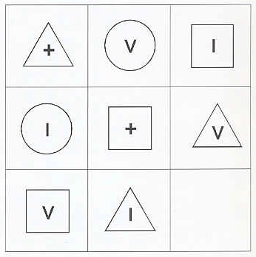
Найди недостающую фигуру

Slide 31
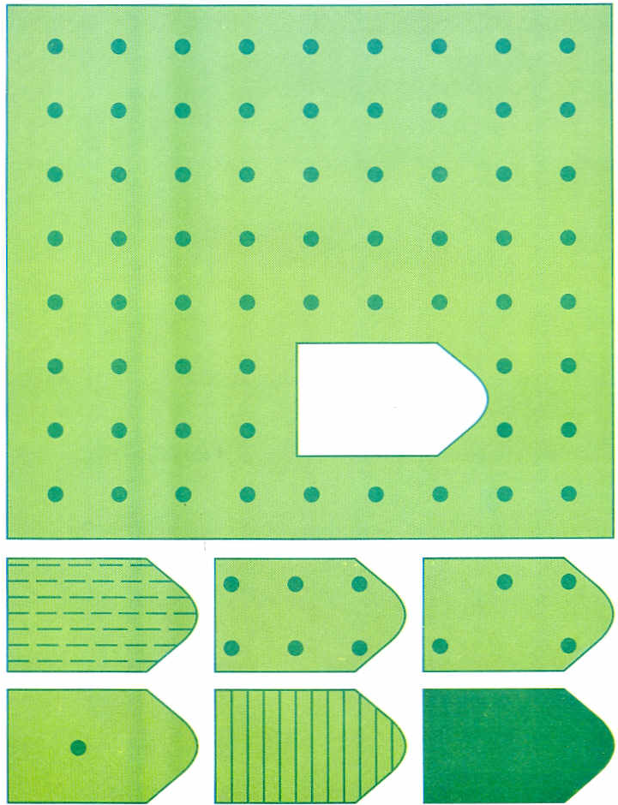
Почини коврик

Slide 32
Почини коврик

Slide 33
Почини коврик

Slide 34
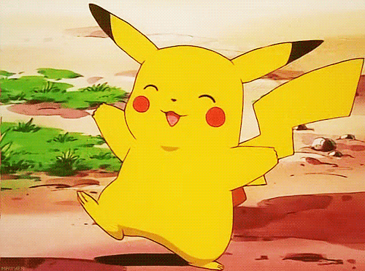
Молодец!

